Slide 1
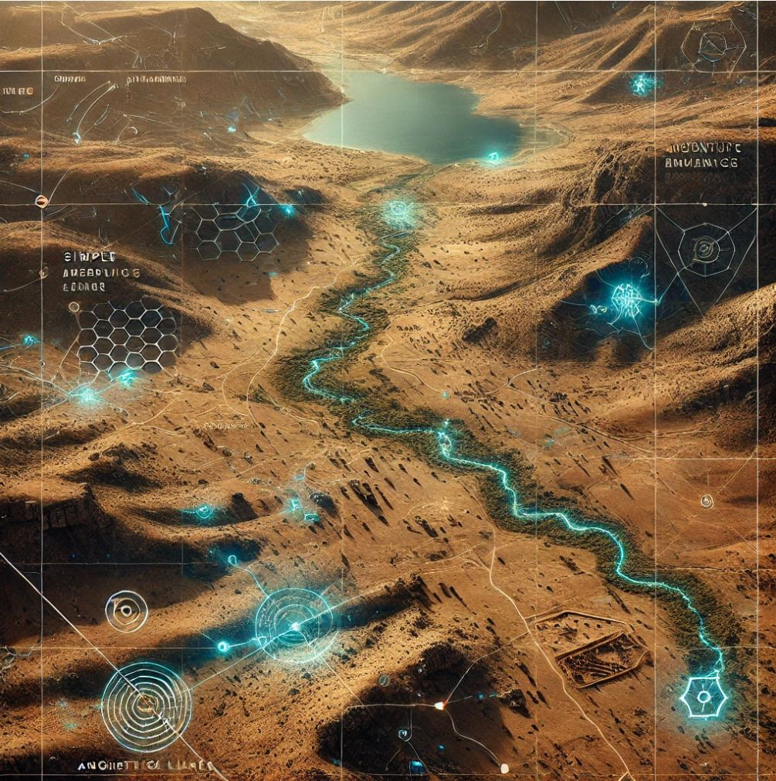

עיון בתהליך היווצרות
מרחבים מקודשים
בין ההיבט הטכני לתכני
פרופ' מריאנה רוח-מדבר שפירא

Slide 2
הערות מקדימות
לחקור תחביב...
ראיון עם ניאו-שמאנים על מרחב שקידשו-מחדש
ראיון עם ניאו-פגאניות שפועלות במרחב כללי, על אתר מסויים מקודש
מפת הקדושה המתחדשת בארץ ישראל

Slide 3
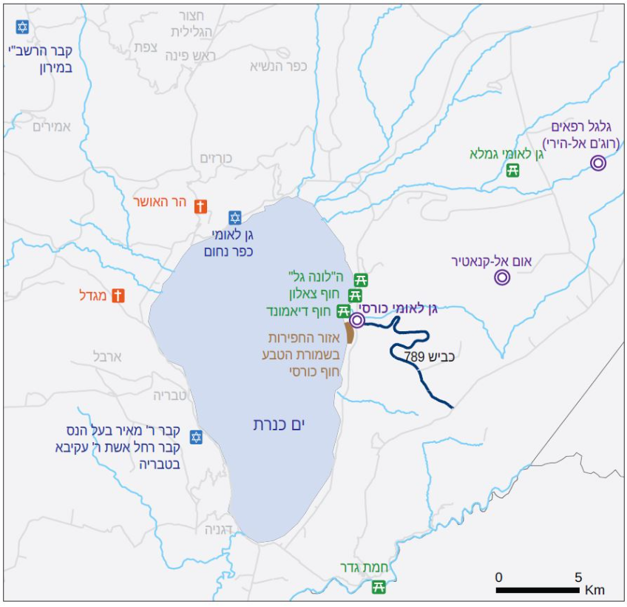

מקרה מבחן: כורסי

Slide 4
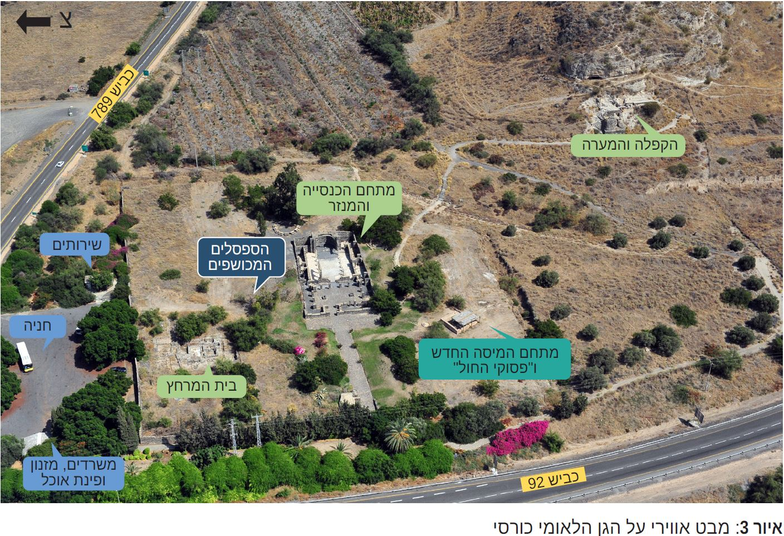
מקרה מבחן: כורסי

Slide 5
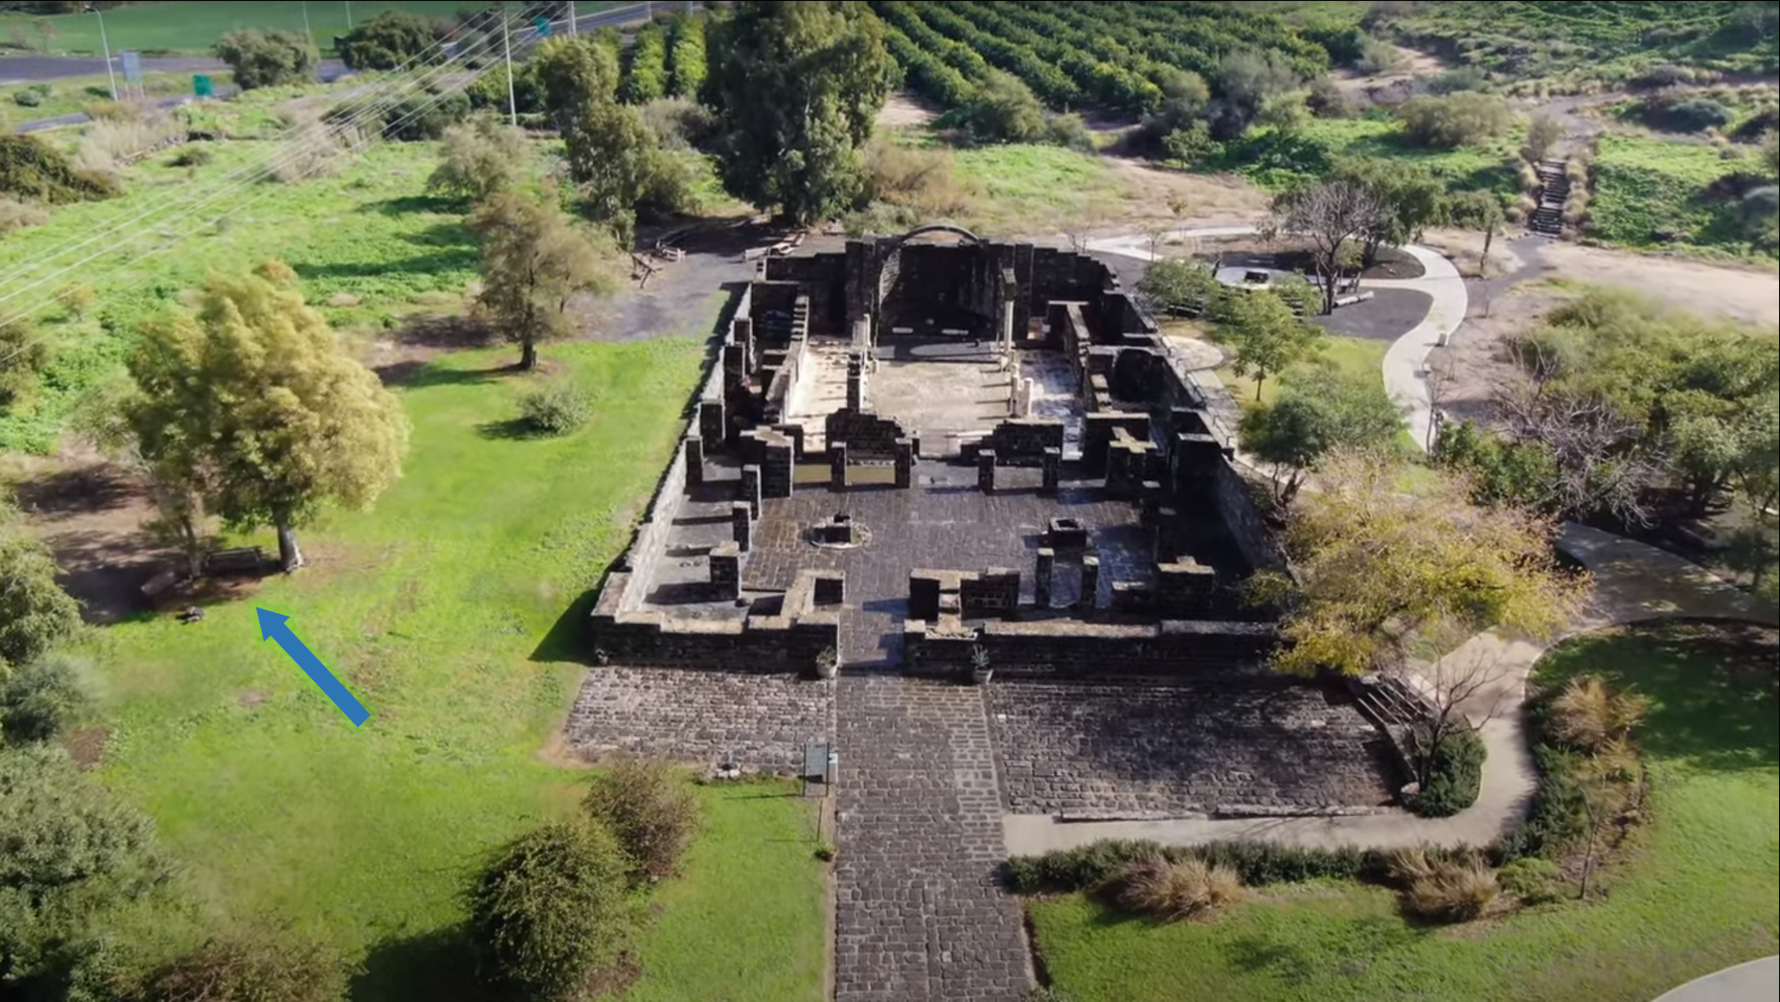
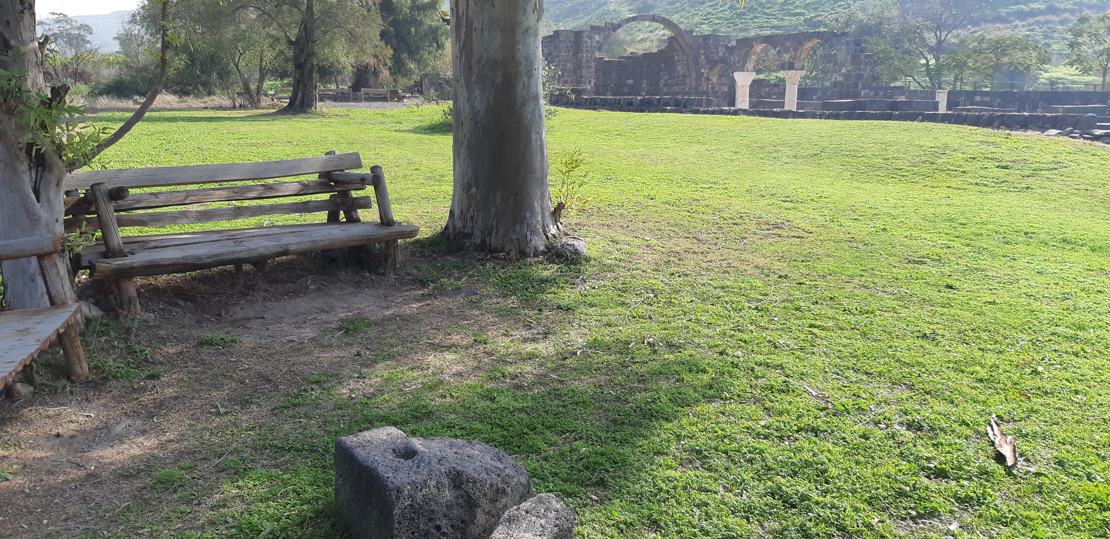
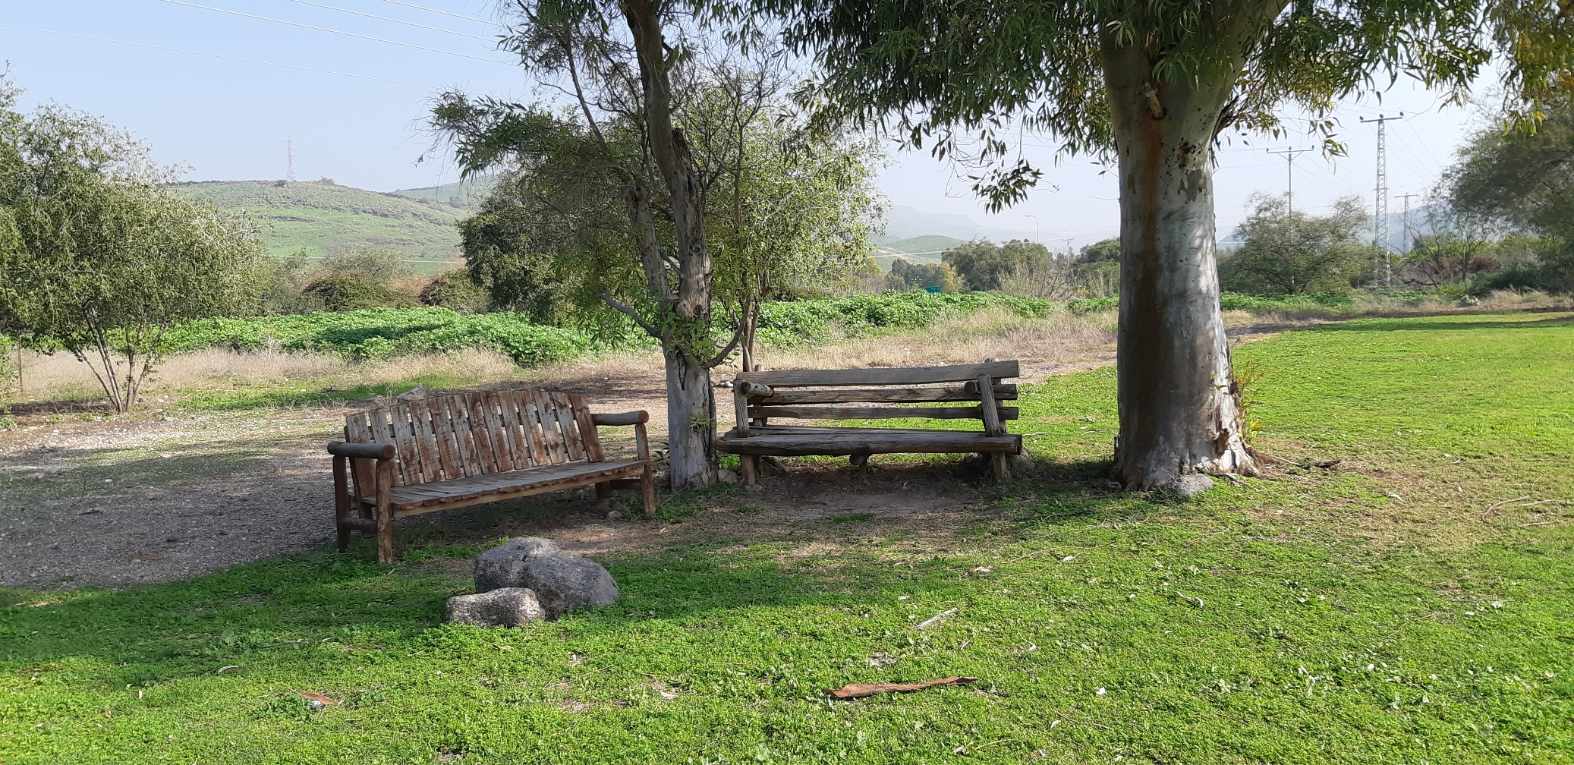
מקרה מבחן: כורסי

Slide 6
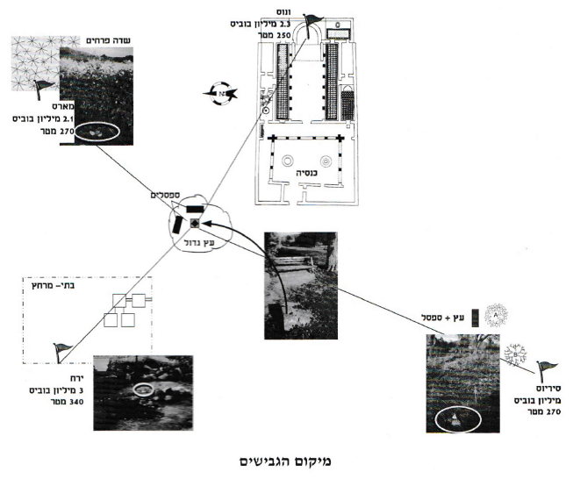
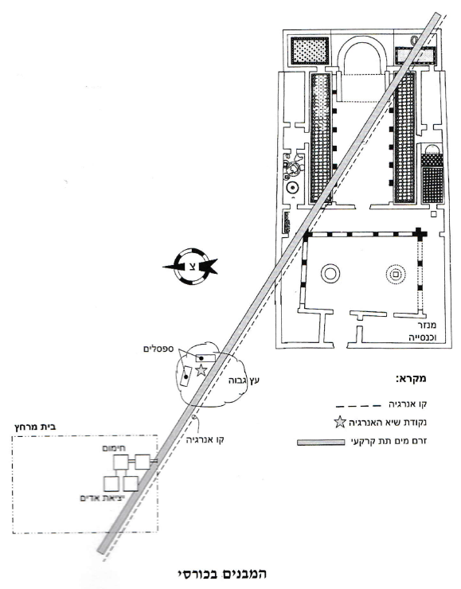
מקרה מבחן: כורסי

Slide 7
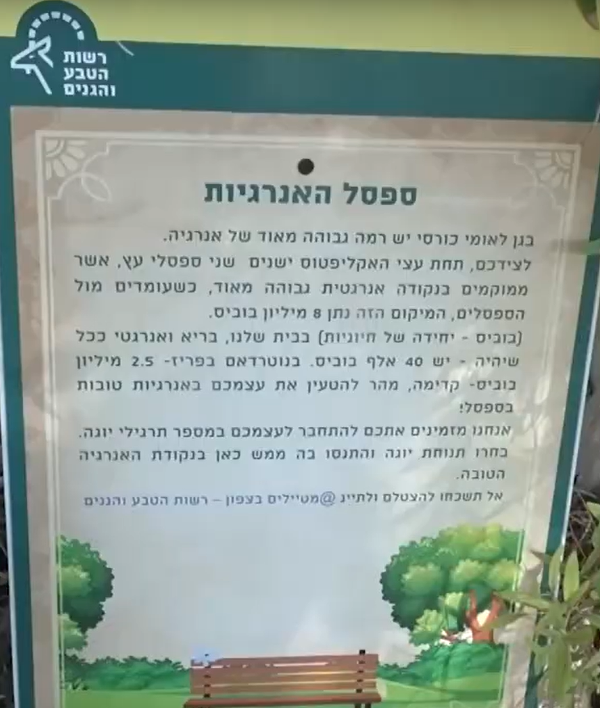
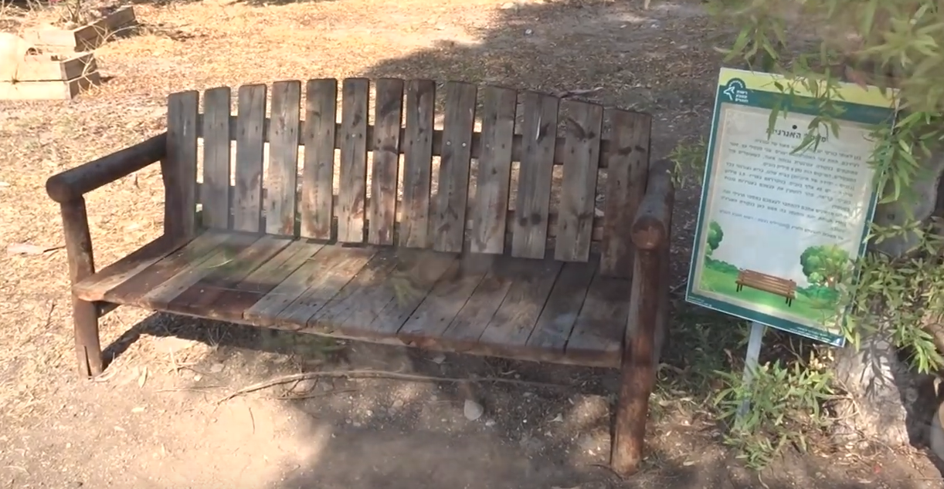
מקרה מבחן: כורסי

Slide 8

מקרה מבחן: כורסי
כורסי
נצרות
גליל
ספורט ימי
כינרת
רשות הטבע והגנים
ריפוי
נחל סמך
חזירים
ניהול נייטרלי-דתית
נוח, זול, צל, שירותים, חניה, בדרך...
הספסלים

Slide 9
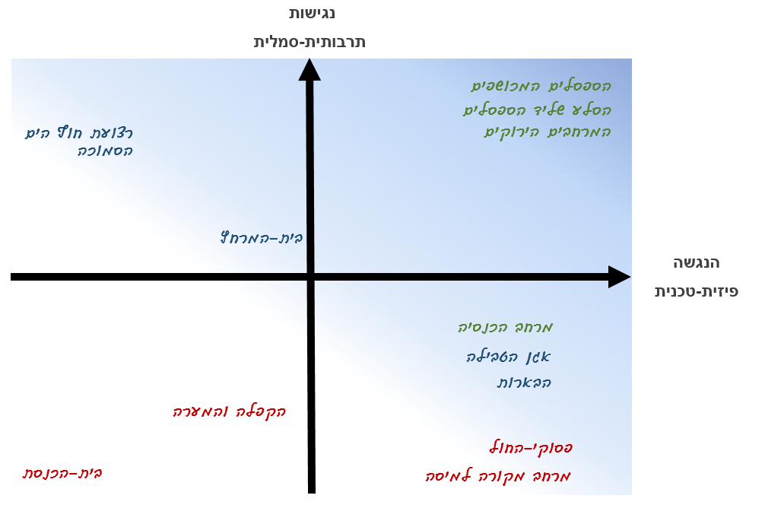
מקרה מבחן: כורסי

Slide 10
סיכום: גישות מחקריות
מחקר דתות משווה (בעקבות אליאדה)
השיח האמי – בין אתנוגרפיה (אנתרופולוגיה) לניתוח דתי-היסטורי/פילולוגי
מדעי החברה – הבנייתית, בחינה חיצונית/חשדנית של השיח
מדעי הטבע – הסבר/צידוק ל"קדושה" מאיין את המיסתורין או עורך לה רדוקציה
מתח בין
אישוש/הדהוד/שכתוב-מדעי של הקדושה (סיכון בפסיאודו-מדע)
לבין
הסבר/תיאור מחלן שלה (שעמום, פספוס)

Slide 11
עיון בתהליך היווצרות
מרחבים מקודשים
בין ההיבט הטכני לתכני
פרופ' מריאנה רוח-מדבר שפירא

